Slide 1

















Slide 2
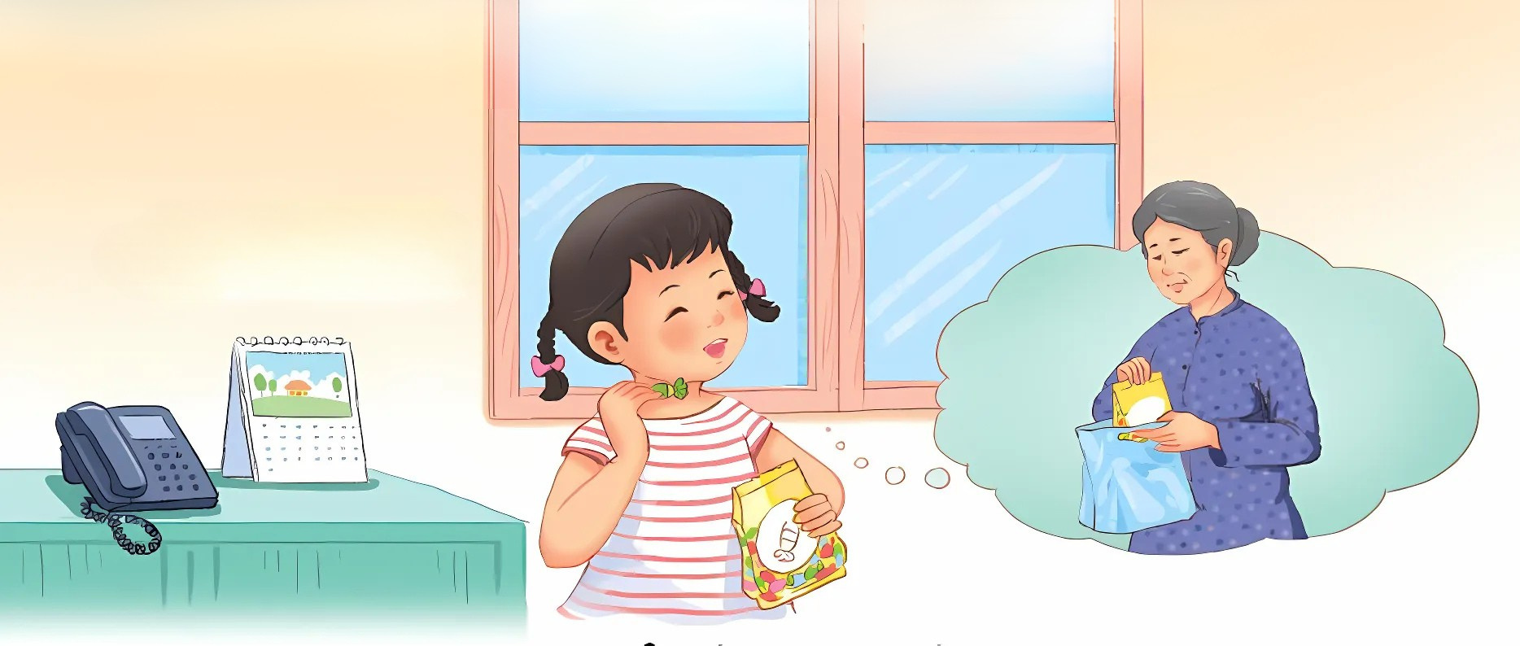
Nhận biết
1
Em thấy gì trong tranh?
/
/
Bà gửi cho Hà túi kẹo.
/
ưi
ui

Slide 3
2
Đọc
ui
ưi
ui
ưi
t
ui
tui
túi

Slide 4
2
Đọc
ui
ui
ưi
ưi
t
ui
tui
túi
ui
ui
ưi
ưi
ưi
ui
mũi
sủi
cửi
gửi
ngửi
bùi

Slide 5



Sử dụng bảng ghép để tạo các tiếng:
ui
ưi
ui
ưi

Slide 6


Slide 7
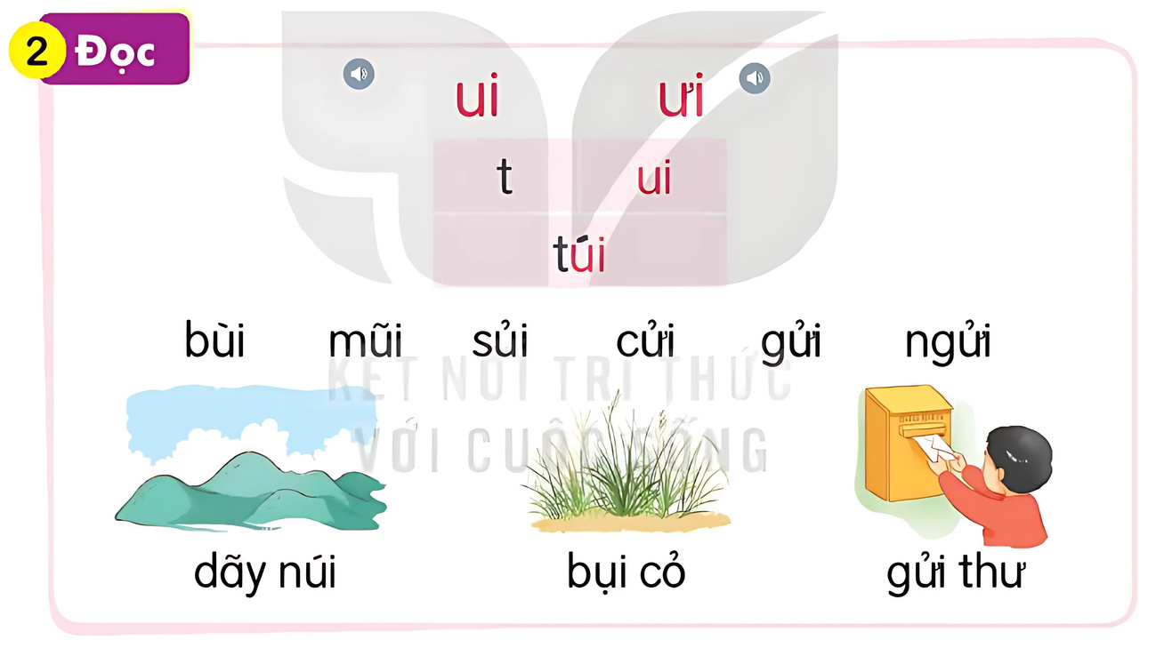


2
Đọc
ui
ui
ưi
dãy núi
bụi cỏ
gửi thư

Slide 8
2
Đọc
ưi
ui
ưi
ui
t
ui
túi
bùi
mũi
sủi
cửi
gửi
ngửi
dãy núi
bụi cỏ
gửi thư

Slide 9


Slide 10
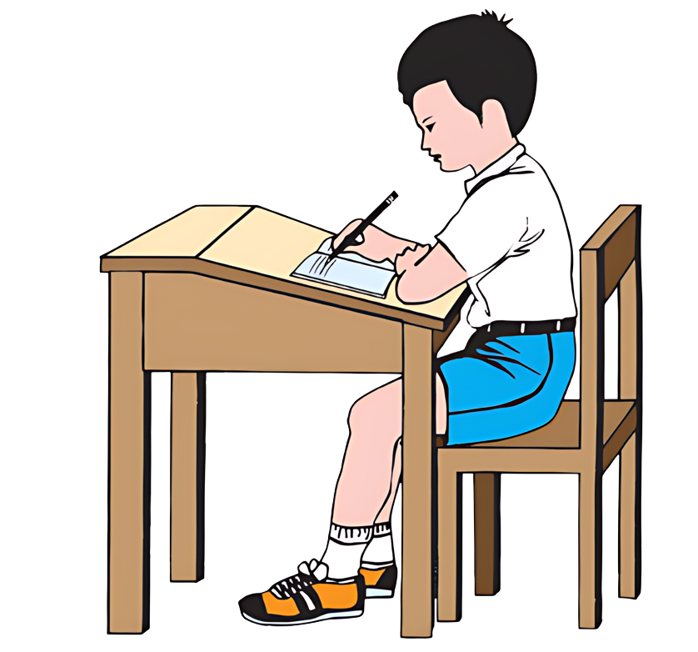
Giữ tư thế đúng khi ngồi viết.

Slide 11

3
Tô và viết

Slide 12

3
Tô và viết

Slide 14
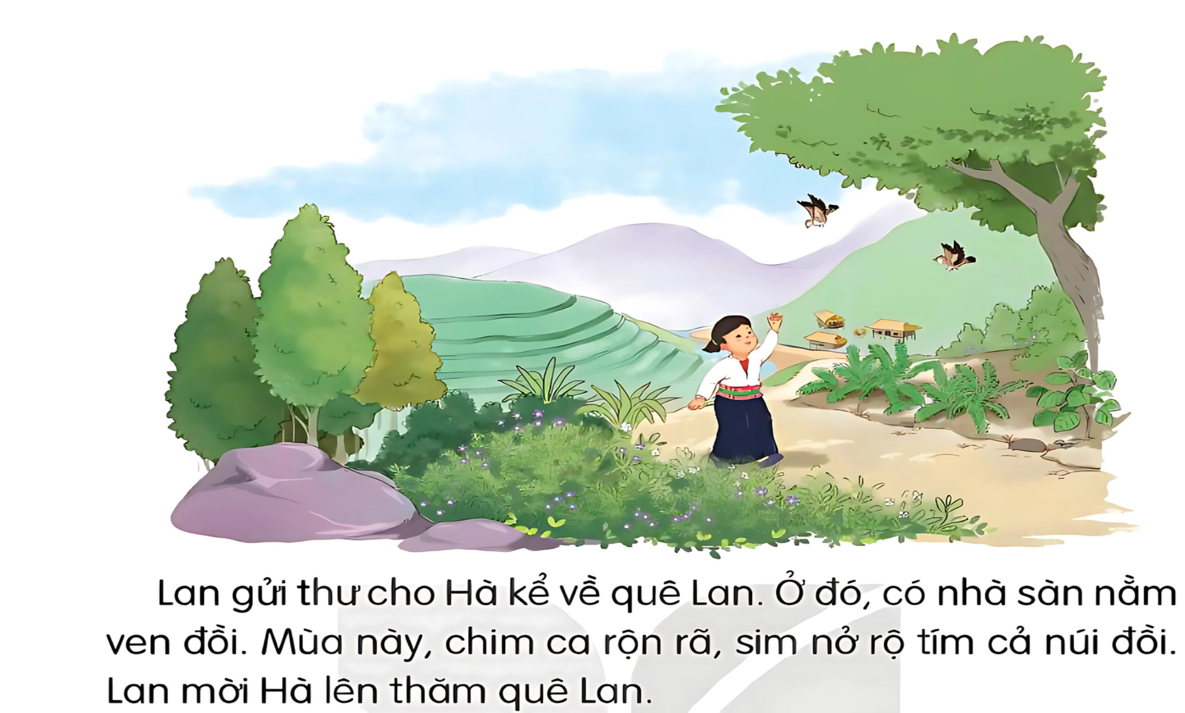
4
Đọc
1
2
ưi
/
/
/
Lan gửi thư cho Hà kể về quê Lan. Ở đó, có nhà sàn nằm ven đồi. Mùa này, chim ca rộn rã, sim nở rộ tím cả núi đồi. Lan mời Hà lên thăm quê Lan.
3
/
/
/
/
/
4
/
/
ui
/

Slide 15
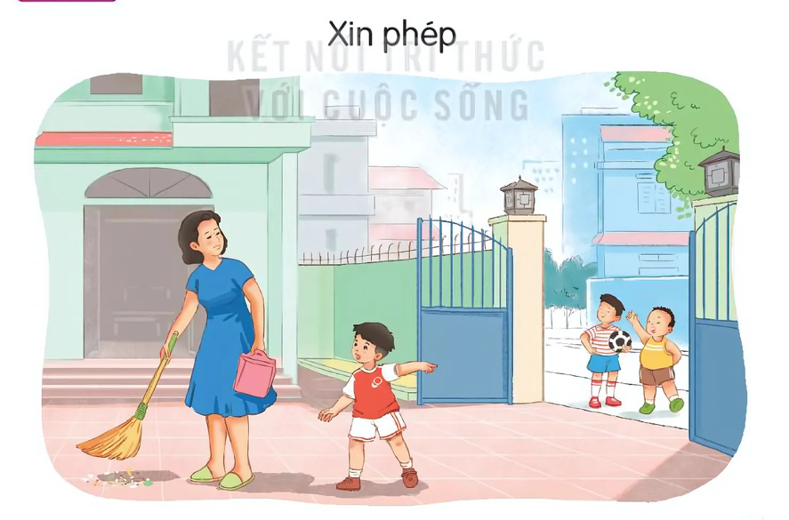
5
Nói
Xin phép

Slide 16


